Slide 1
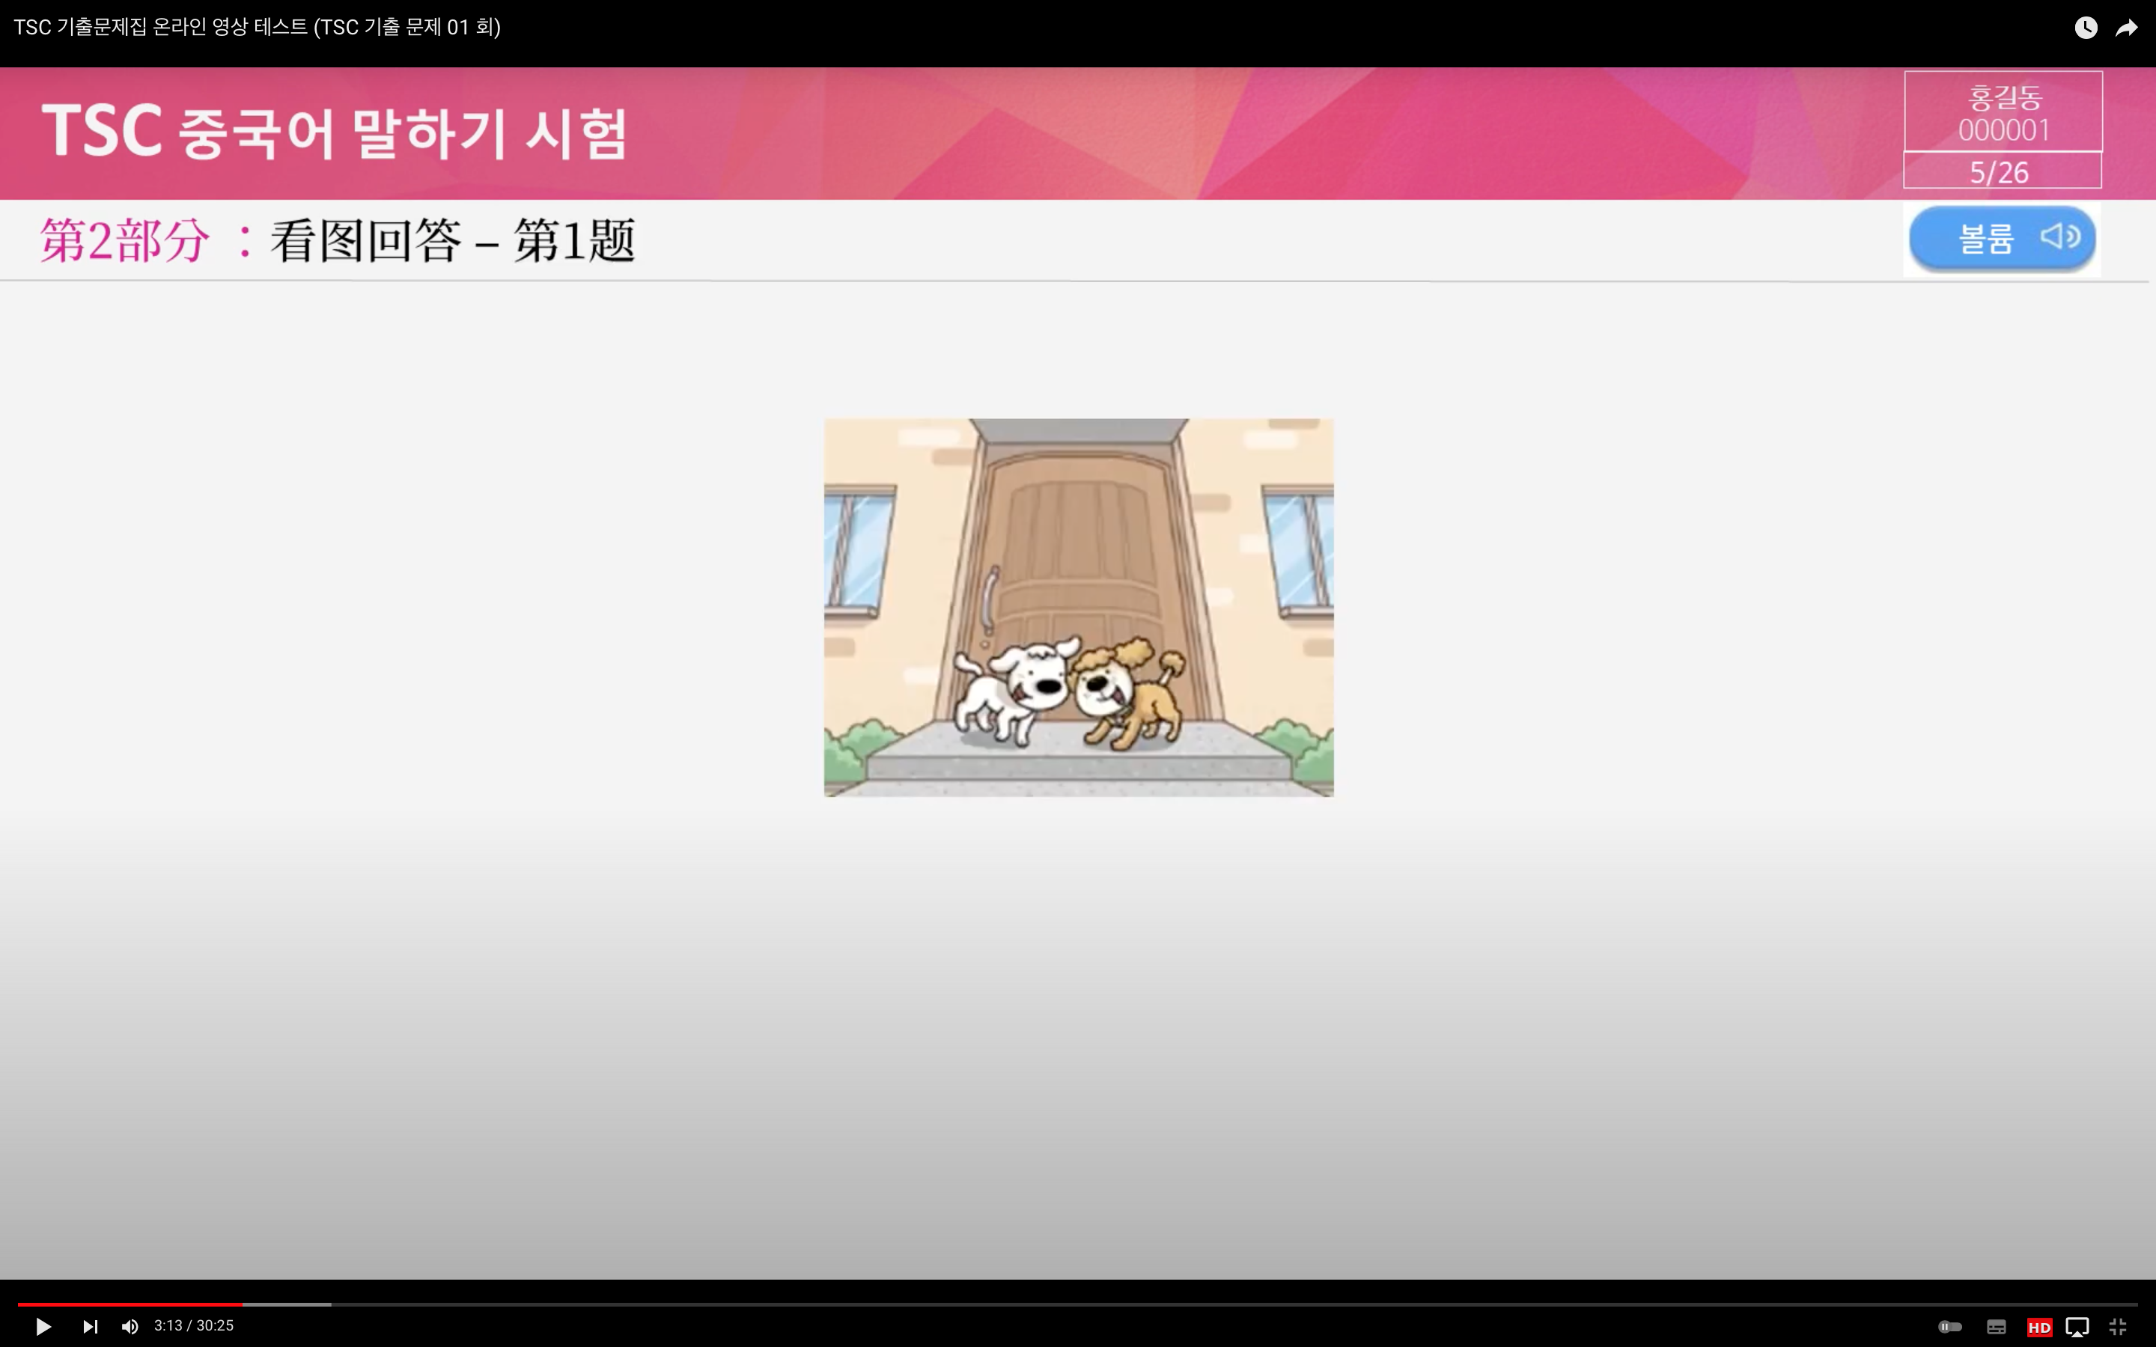
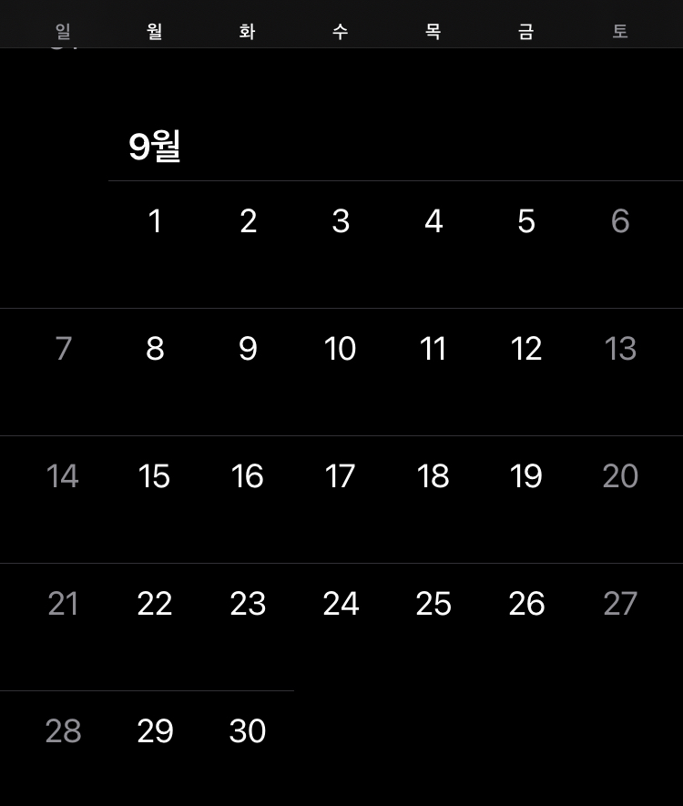

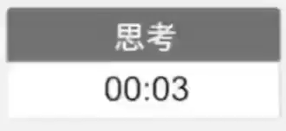
Notes:
9 月 27 日是星期几？（是星期六

Slide 2
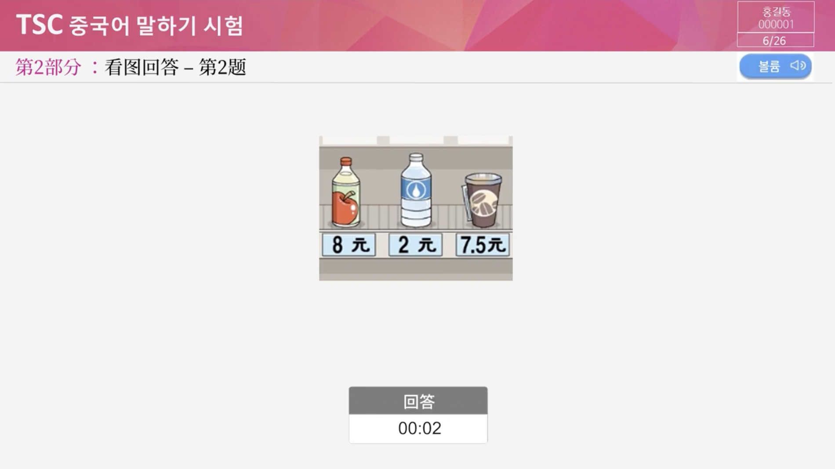

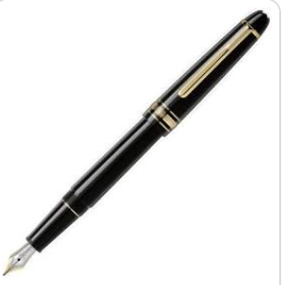
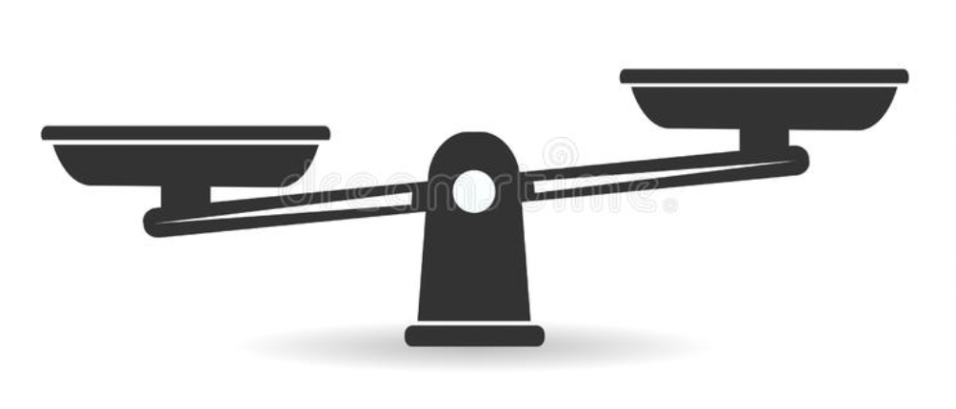
Notes:
钢笔和书哪个更重？（书更重）

Slide 3
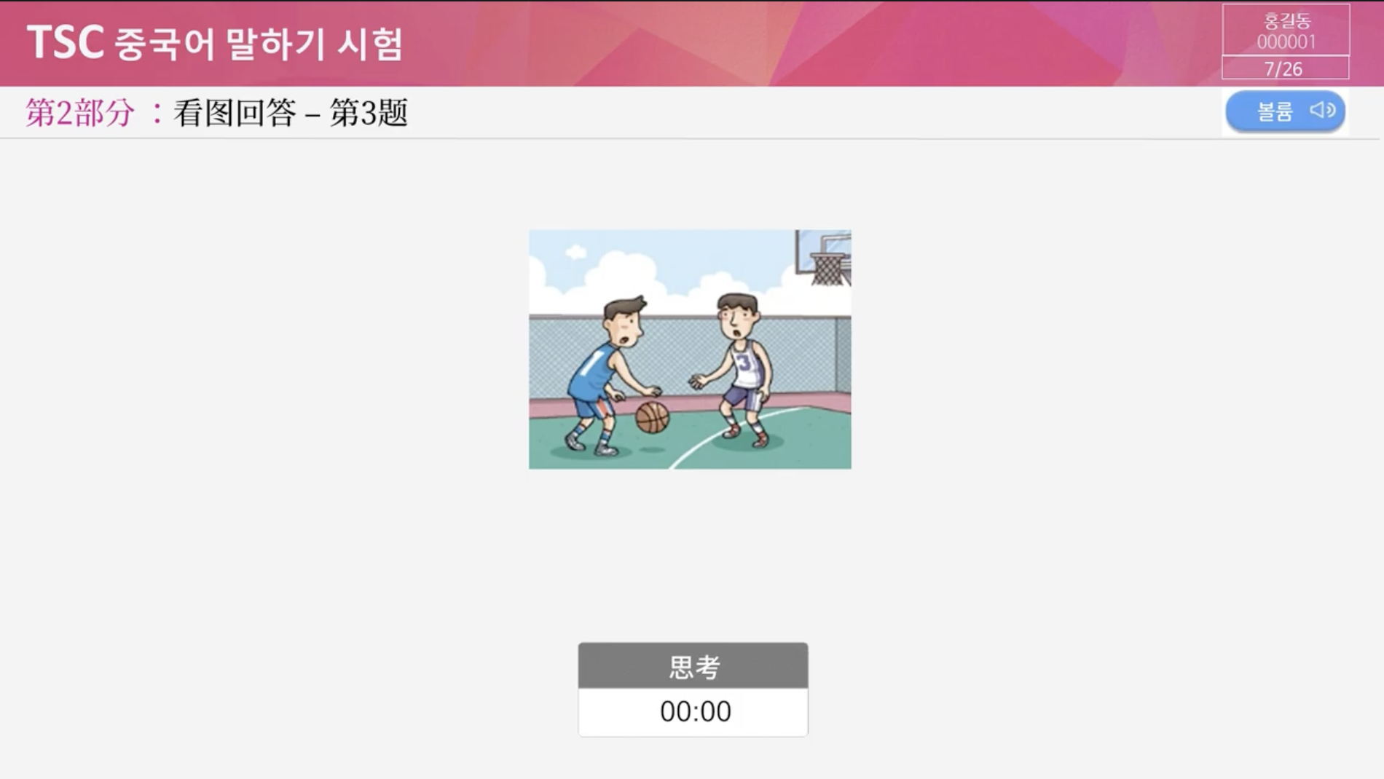



Notes:
火车站在哪儿？（在医院对面）

Slide 4
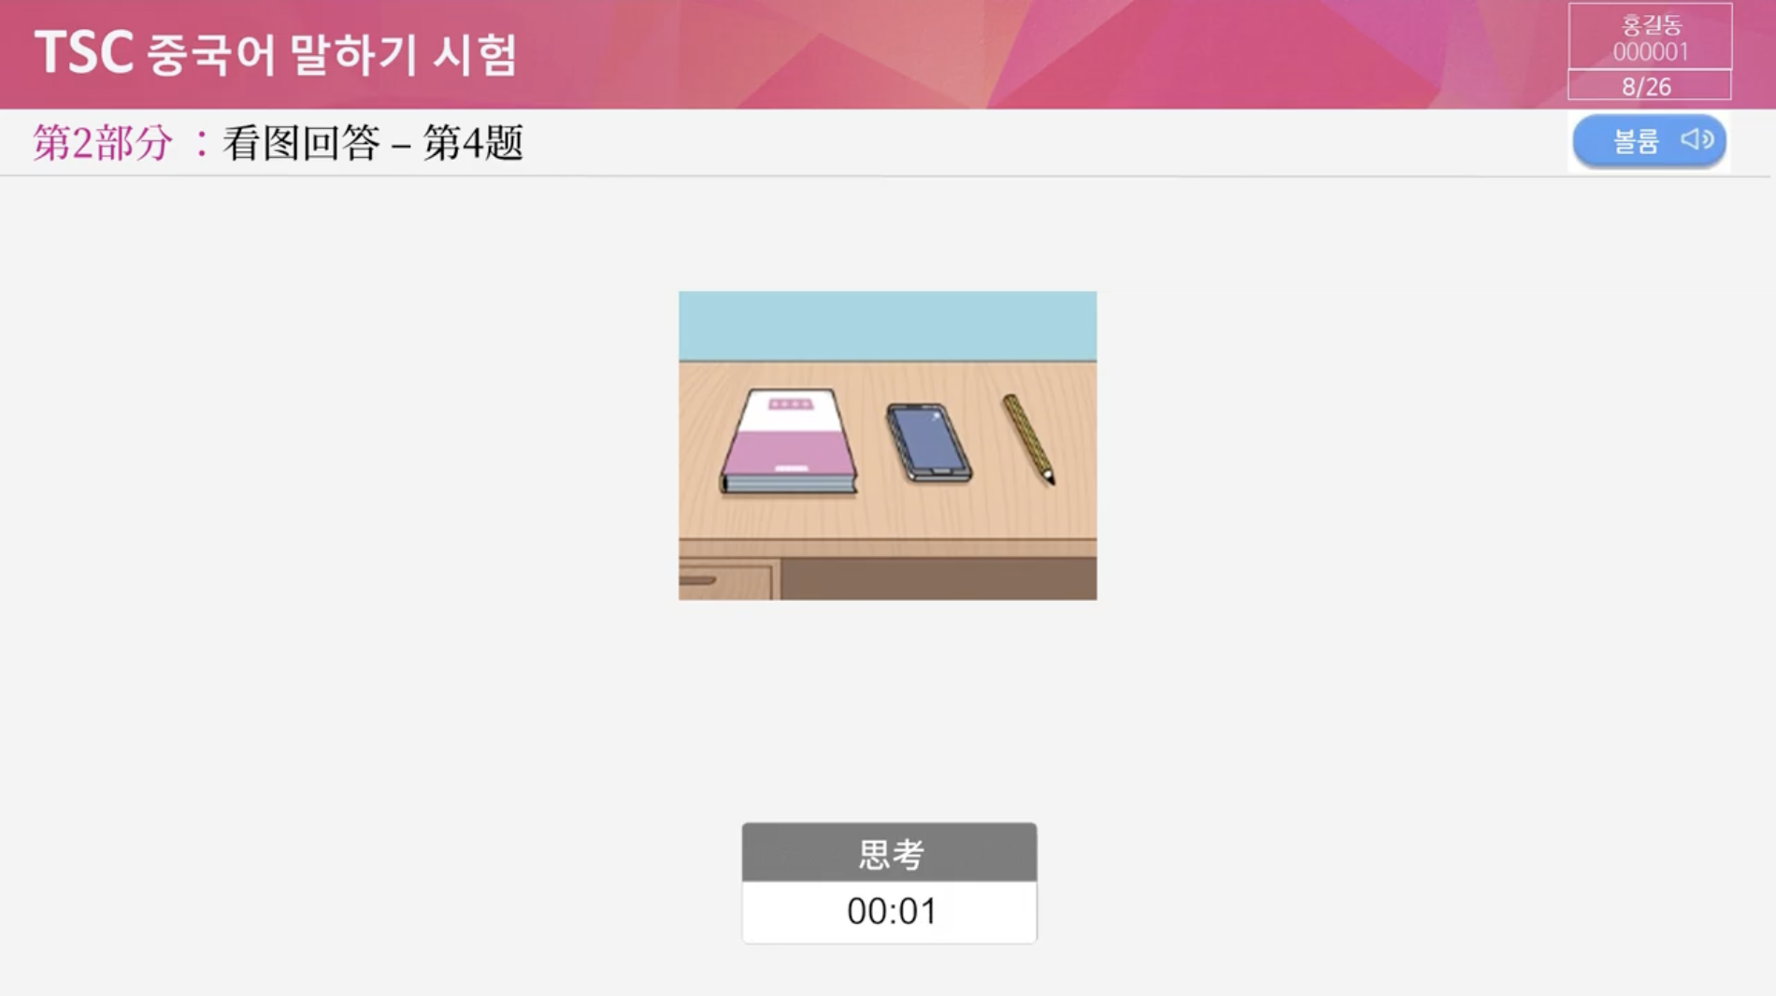

3.6
Notes:
一瓶牛奶多少钱？（3.6 元）

Slide 5
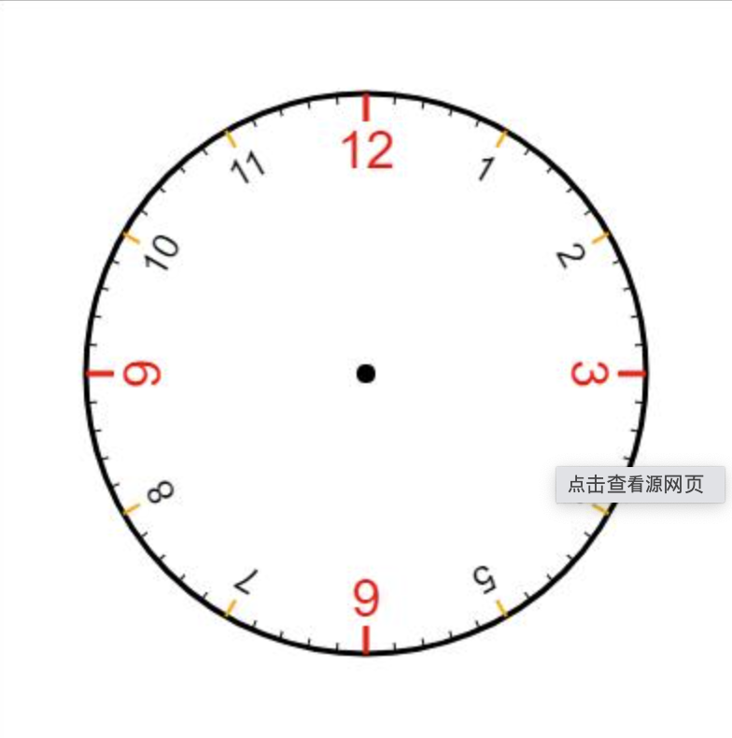
Notes:
现在几点？

Slide 6
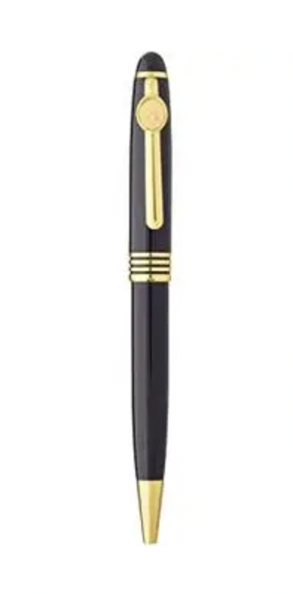
11cm
Notes:
圆珠笔多长？

Slide 7
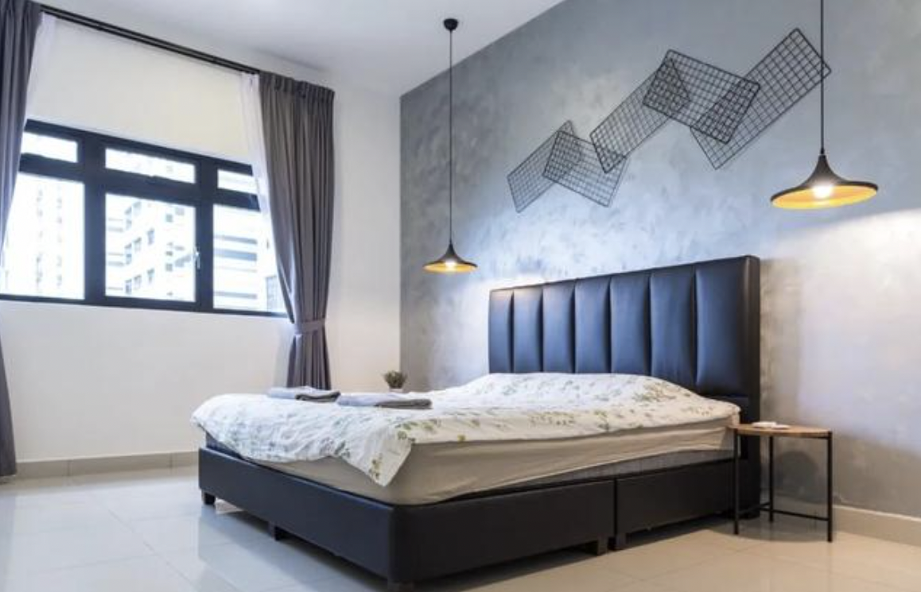
Notes:
床在哪儿？

Slide 8
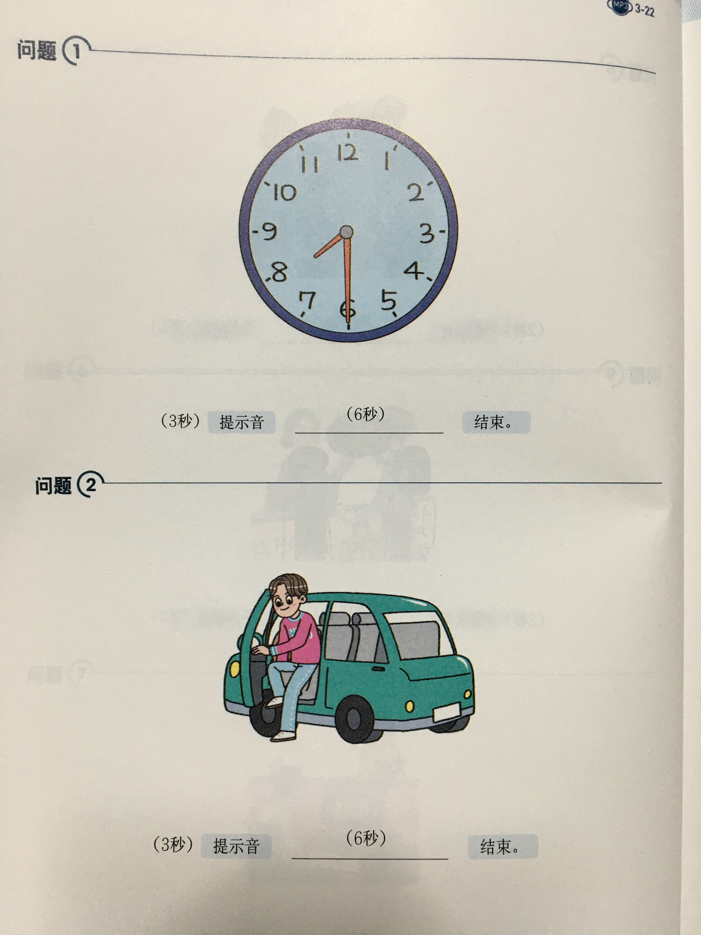
Notes:
男的要坐车吗？

Slide 9
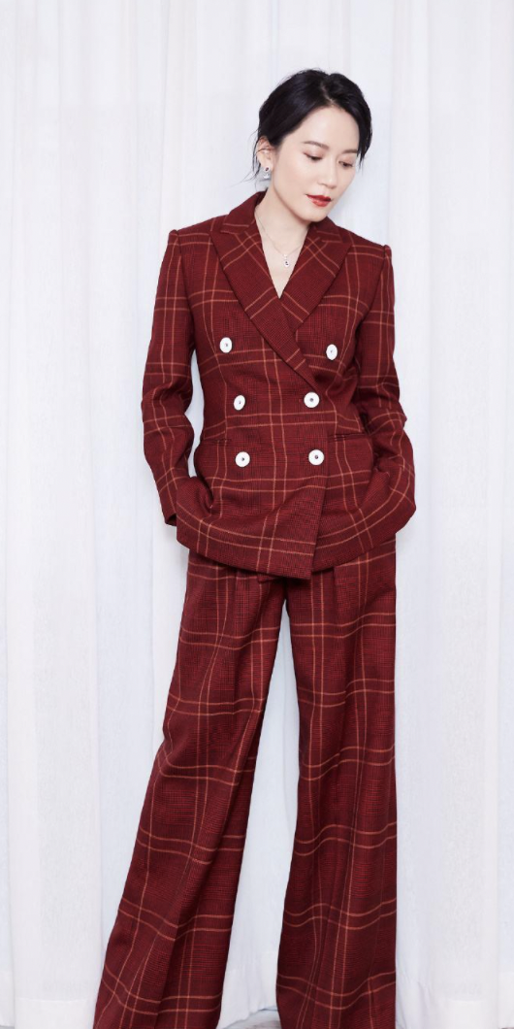
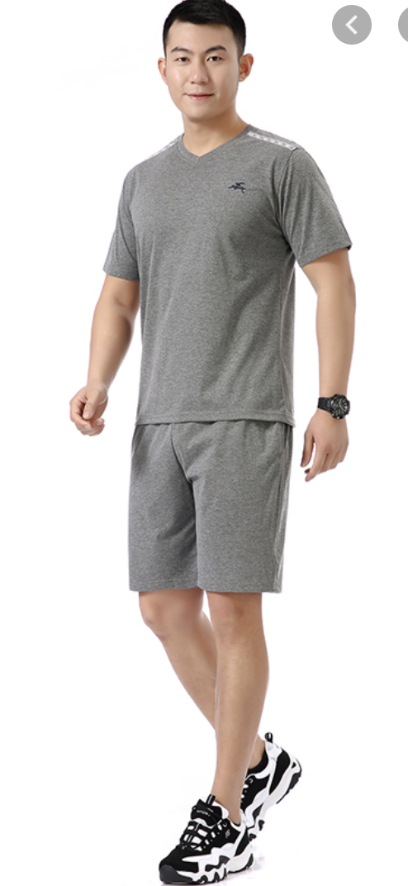
Notes:
谁的裤子更长？ (女人的裤子更长)

Slide 10
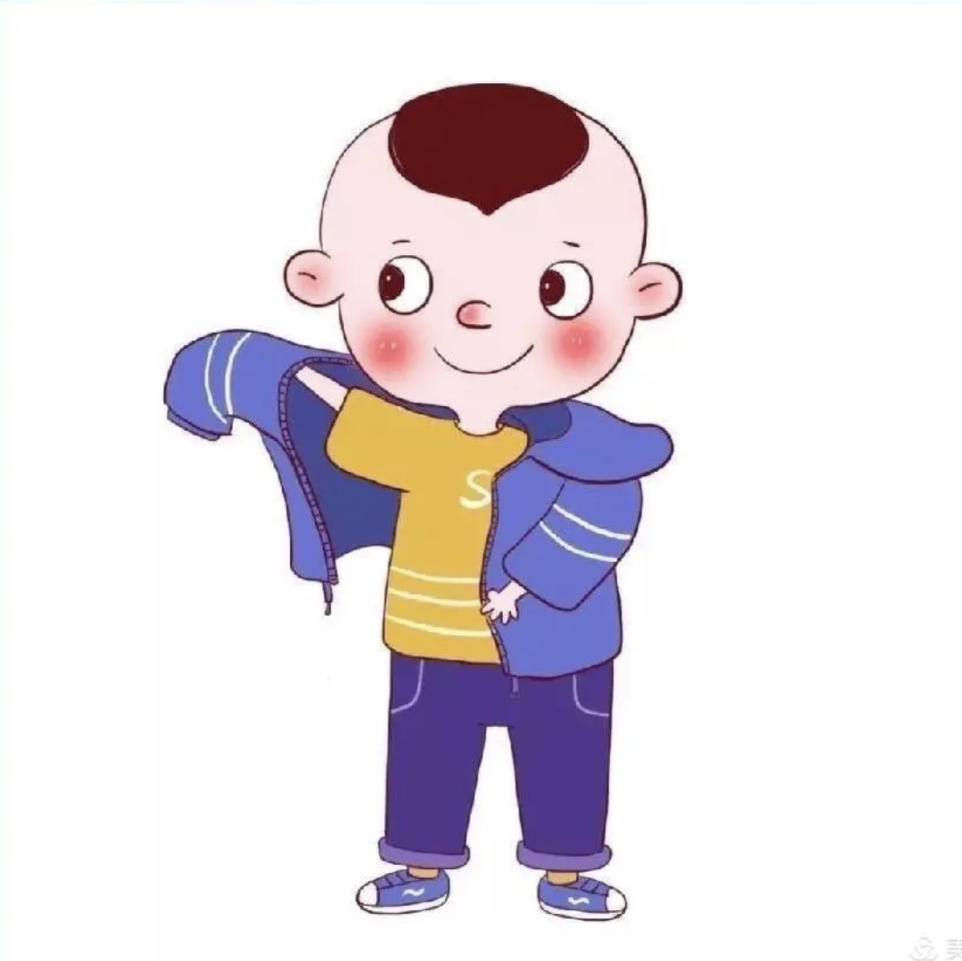
Notes:
男人在做什么？ （他在穿衣服）

Slide 11

Notes:
男的有几本书？（他有两本书）

Slide 12
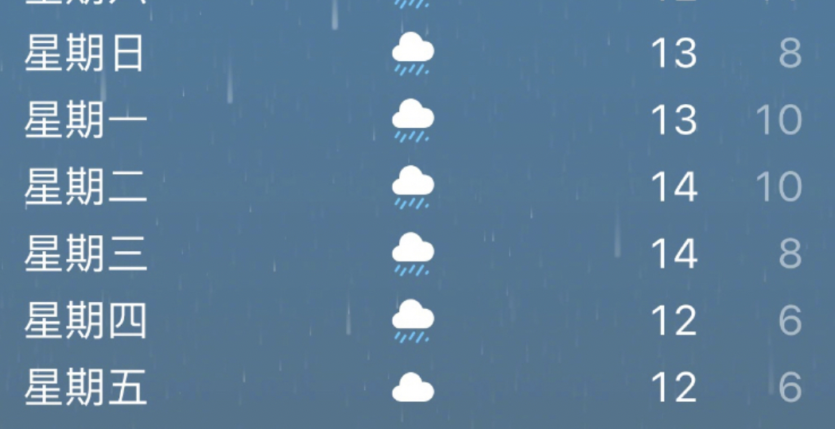
Notes:
星期三天气怎么样？（星期三下雨）

Slide 13
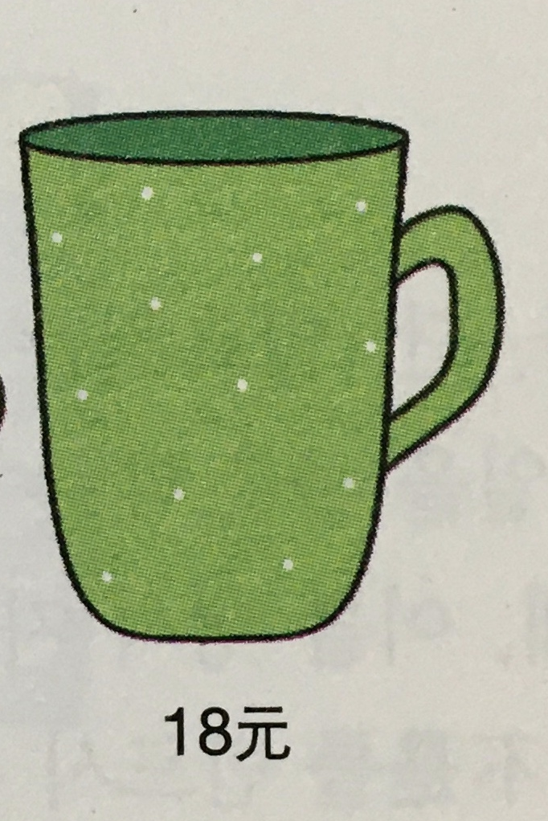

15元
Notes:
哪个更贵？（杯子更贵）

Slide 14
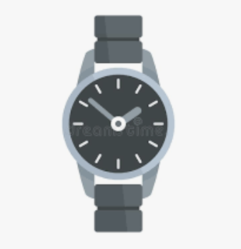
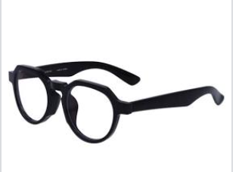
Notes:
眼镜旁边是什么（是一块手表）

Slide 15

1470元
Notes:
照相机多少钱？（1470원）

Slide 16

Notes:
他们去哪儿？（동물원）

Slide 17
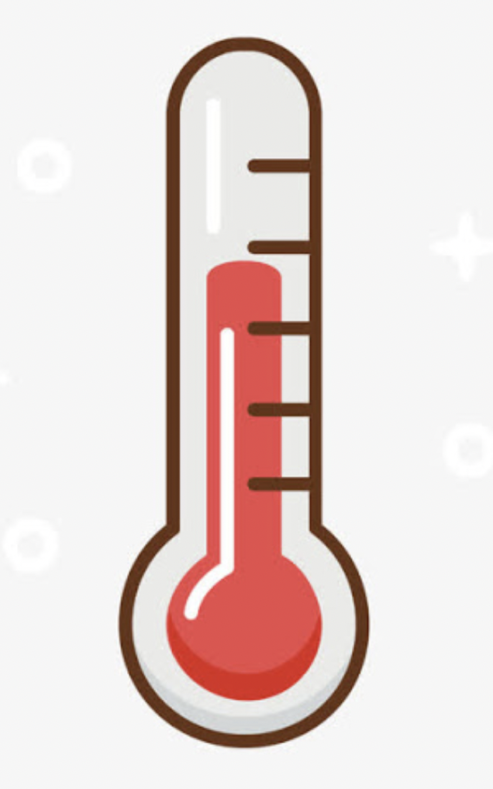
27℃
Notes:
办公室多少度？（27℃）

Slide 18
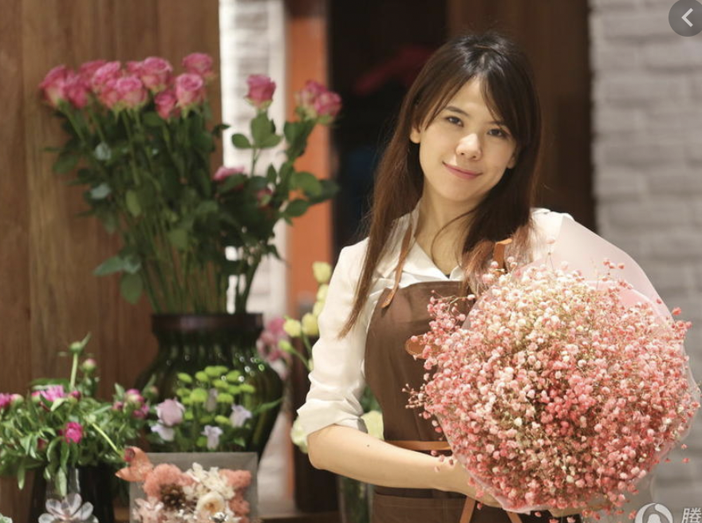
Notes:
女人在做什么？(꽃 팔다

Slide 19
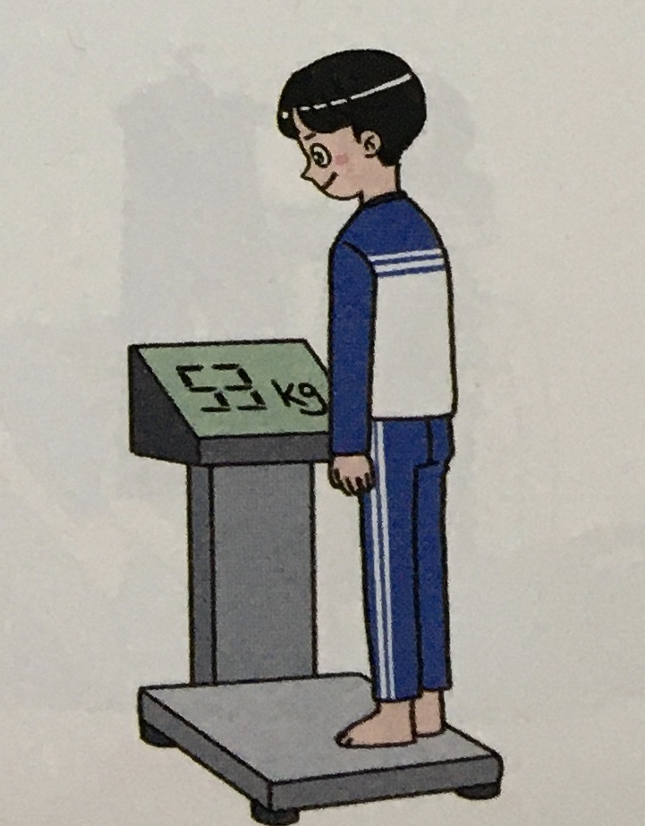
37
Notes:
他 多 重 ？ (37kg）

Slide 20
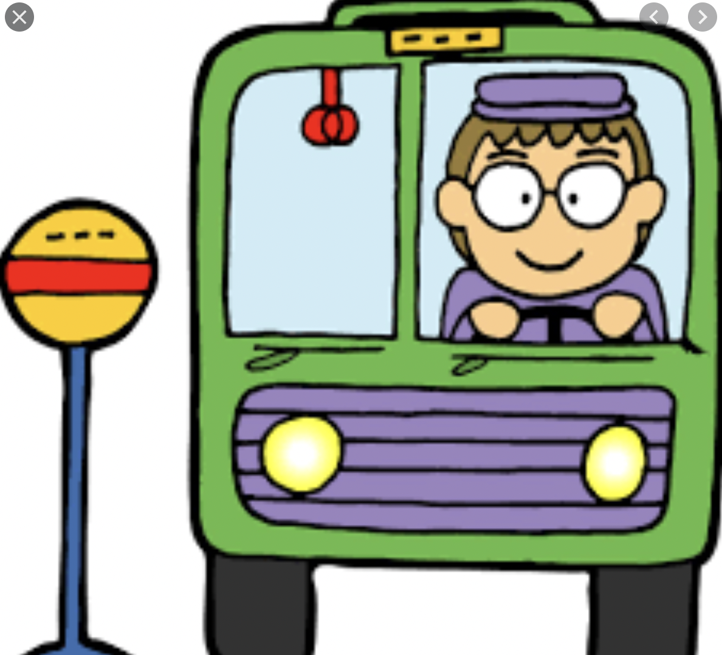
Notes:
他做什么工作？ （他是司机）

